Slide 1

S.O.T
SSAFY 3기 구미 2반 팔만대장경
성예희 유건우 이윤민 최재훈 홍세진

Slide 2



목차
프로젝트 소개
프로젝트 설계
프로젝트 SOT

Slide 3
프로젝트 소개

Slide 4



프로젝트 소개
SOT?
School Of Tale
이야기의, 이야기가 있는 학교
같은 학교 학생들과
온라인 커뮤니티를 통해
언택트 시대 속에서
사회적 관계 형성을 돕는 서비스
고등학생 커뮤니티
모바일 애플리케이션

Slide 5
프로젝트 소개
기획의도
언택트시대에 사람과 사람을 이어줄 커뮤니티를 만들어보자!
대학교, 직장인 커뮤니티도 있는데 정작 왜??
온라인 소통이 제일 활발한 고등학생의 커뮤니티는 없는걸까?
고등학생들을 위한 고등학교별 커뮤니티를 만들자
고등학생들이 궁금해할만한 정보와 게임을 살짝 곁들여서!

Slide 6

프로젝트 소개
주요 기능
자신의 학교를 찾아 같은 학교사람들과
원하는 주제의 게시판에서 소통
관심 있는 주제의 게시판이 없다면
사용자가 게시판 생성하여 소통
개인 랭킹과 반별 대항전 등 승부욕을 자극하는
게임 게시판
Coming
Soon!!!!

Slide 7
프로젝트 소개
SOT 소개영상

Slide 8


Slide 9
프로젝트 설계

Slide 10








프로젝트 설계
개발 도구

Slide 11
프로젝트 설계
역할 분담
팀장 유건우 : 프론트엔드
팀원 성예희 : 백엔드, QA
팀원 이윤민 : 프론트엔드, QA
팀원 최재훈 : 백엔드, 배포, 기획
팀원 홍세진 : 게임, TL

Slide 12
프로젝트 SOT

Slide 13
프로젝트 SOT
SOT의 흐름

Slide 14
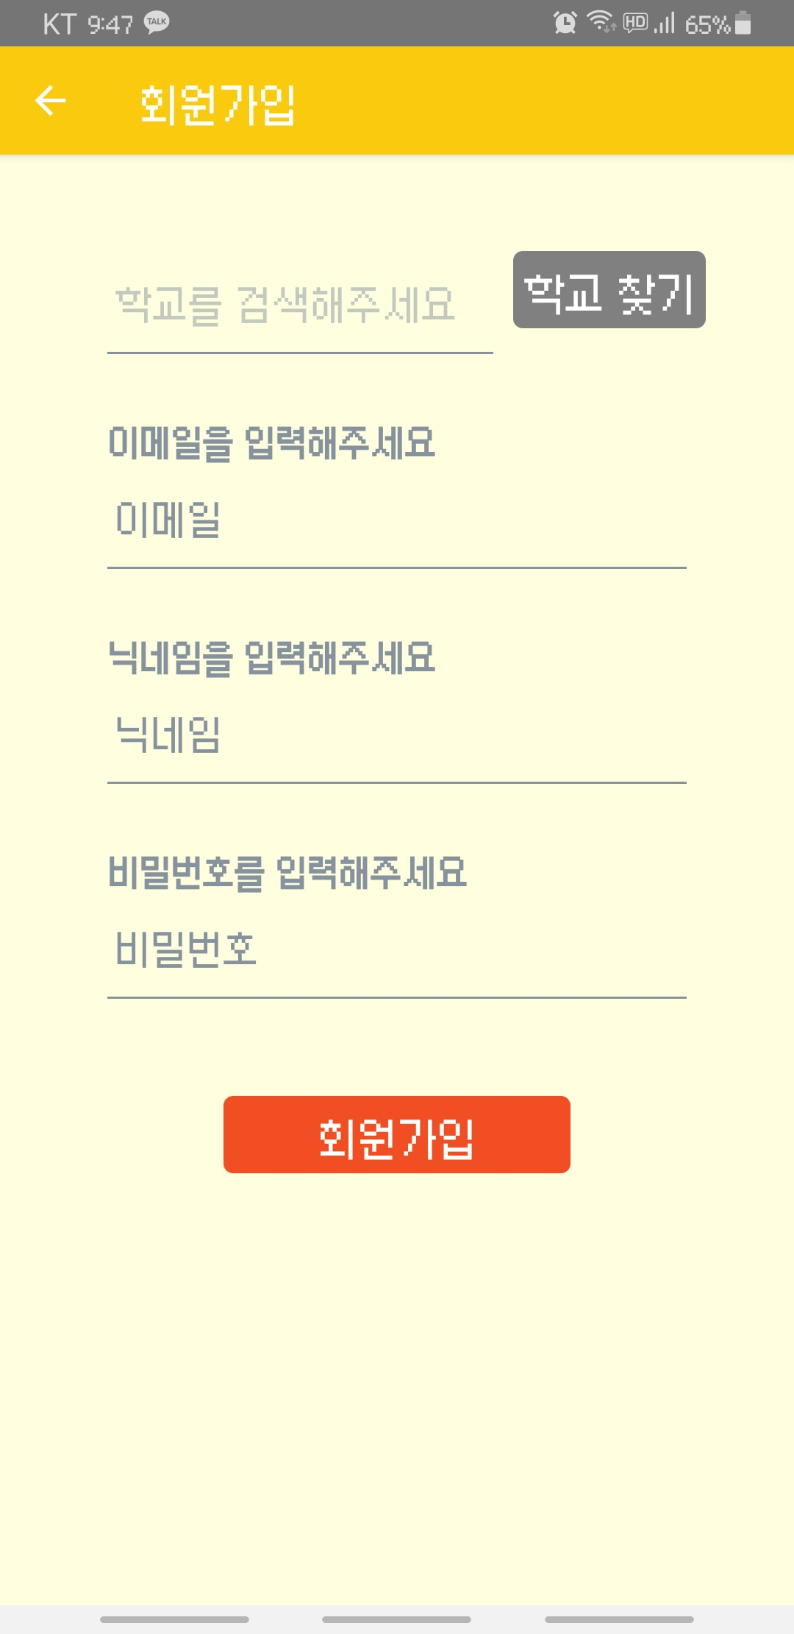
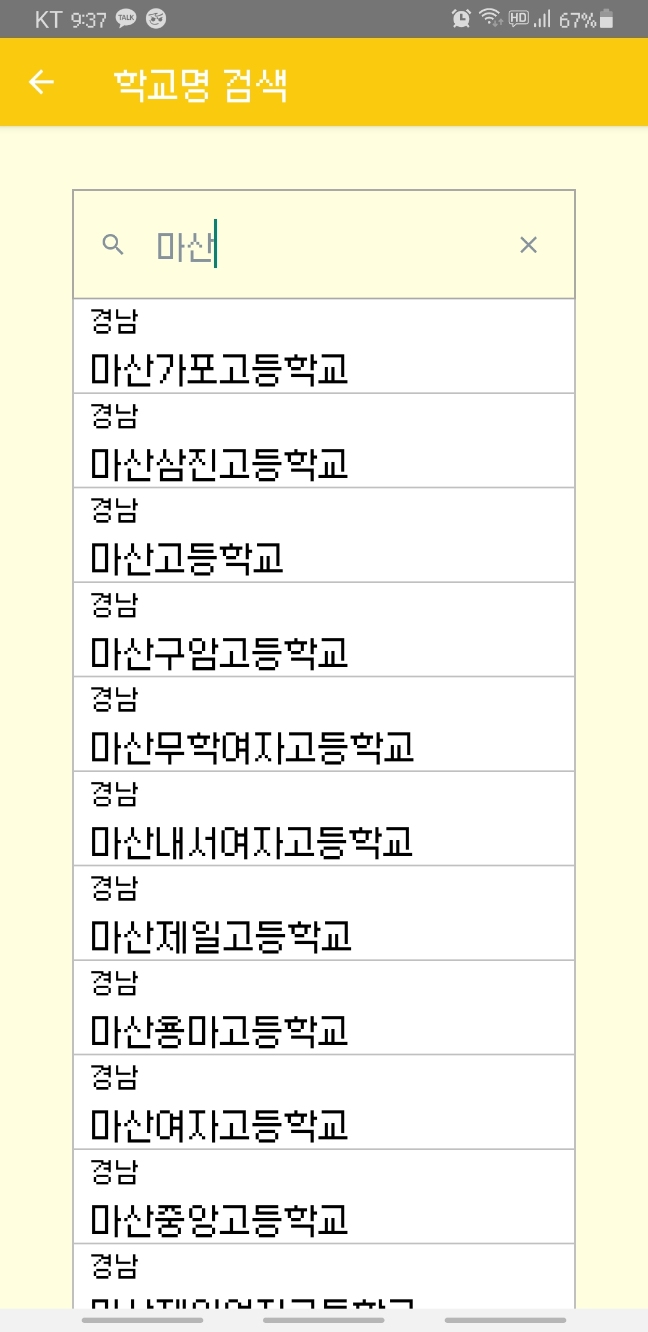
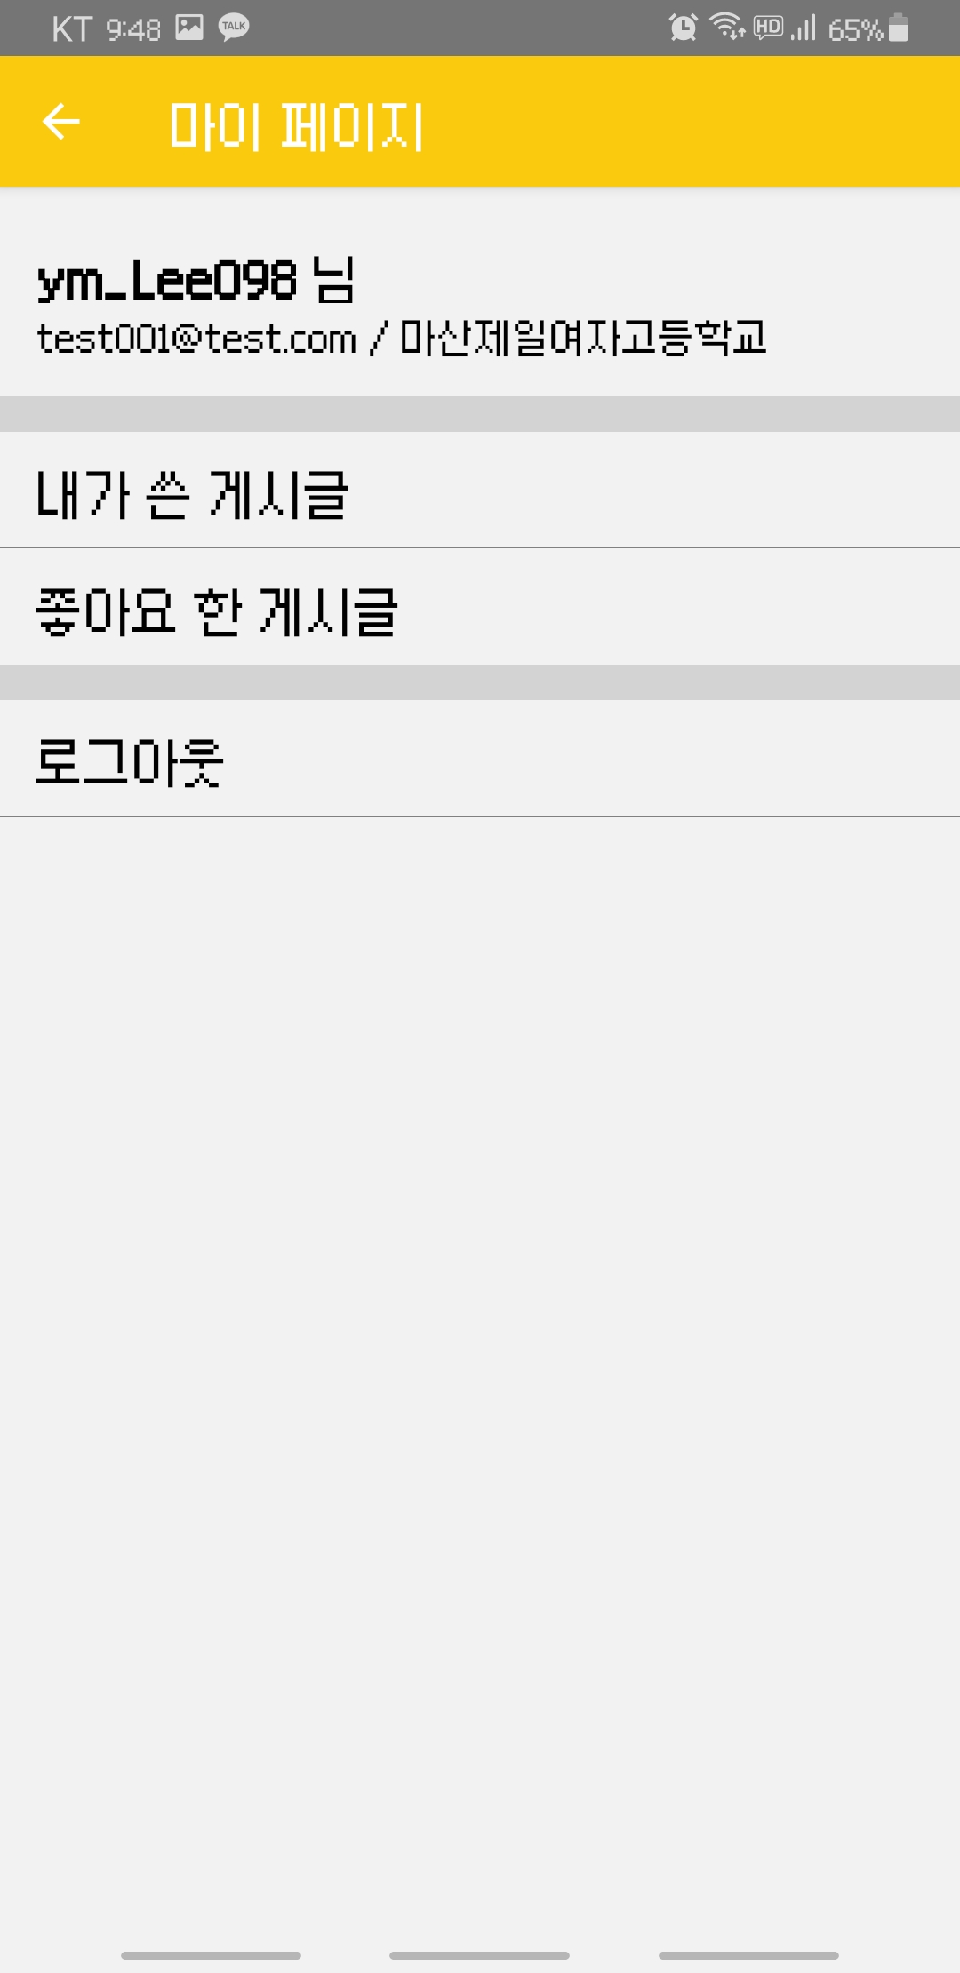
프로젝트 SOT
자신의 학교를
찾아서 가입

Slide 15
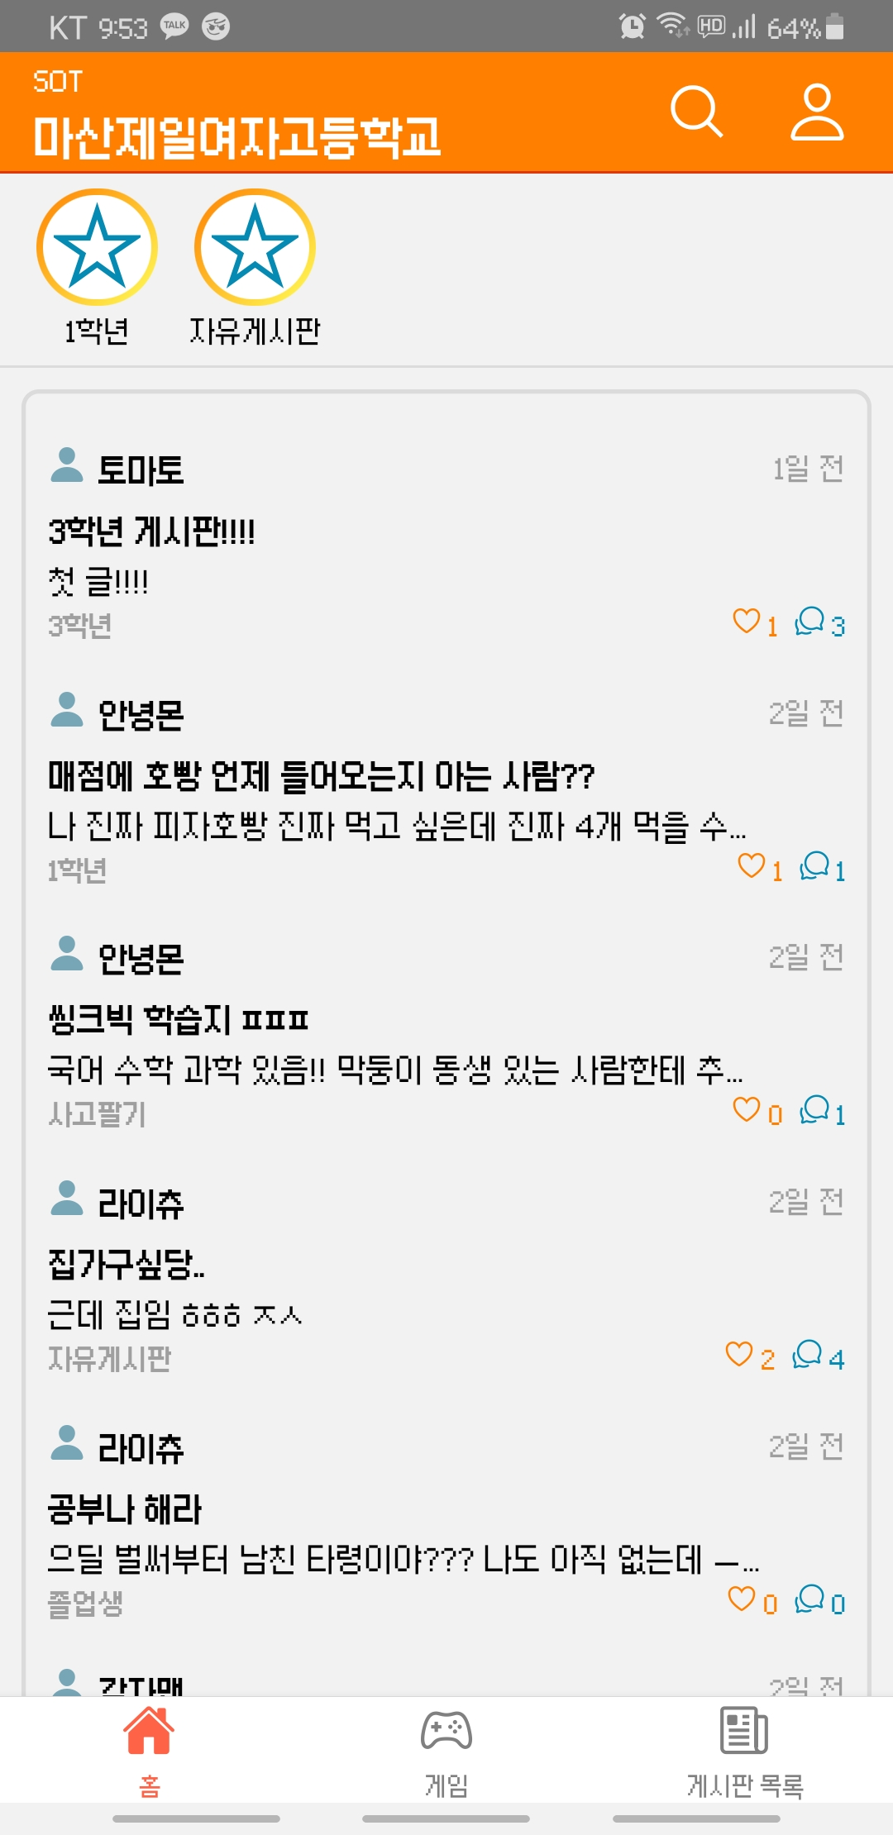
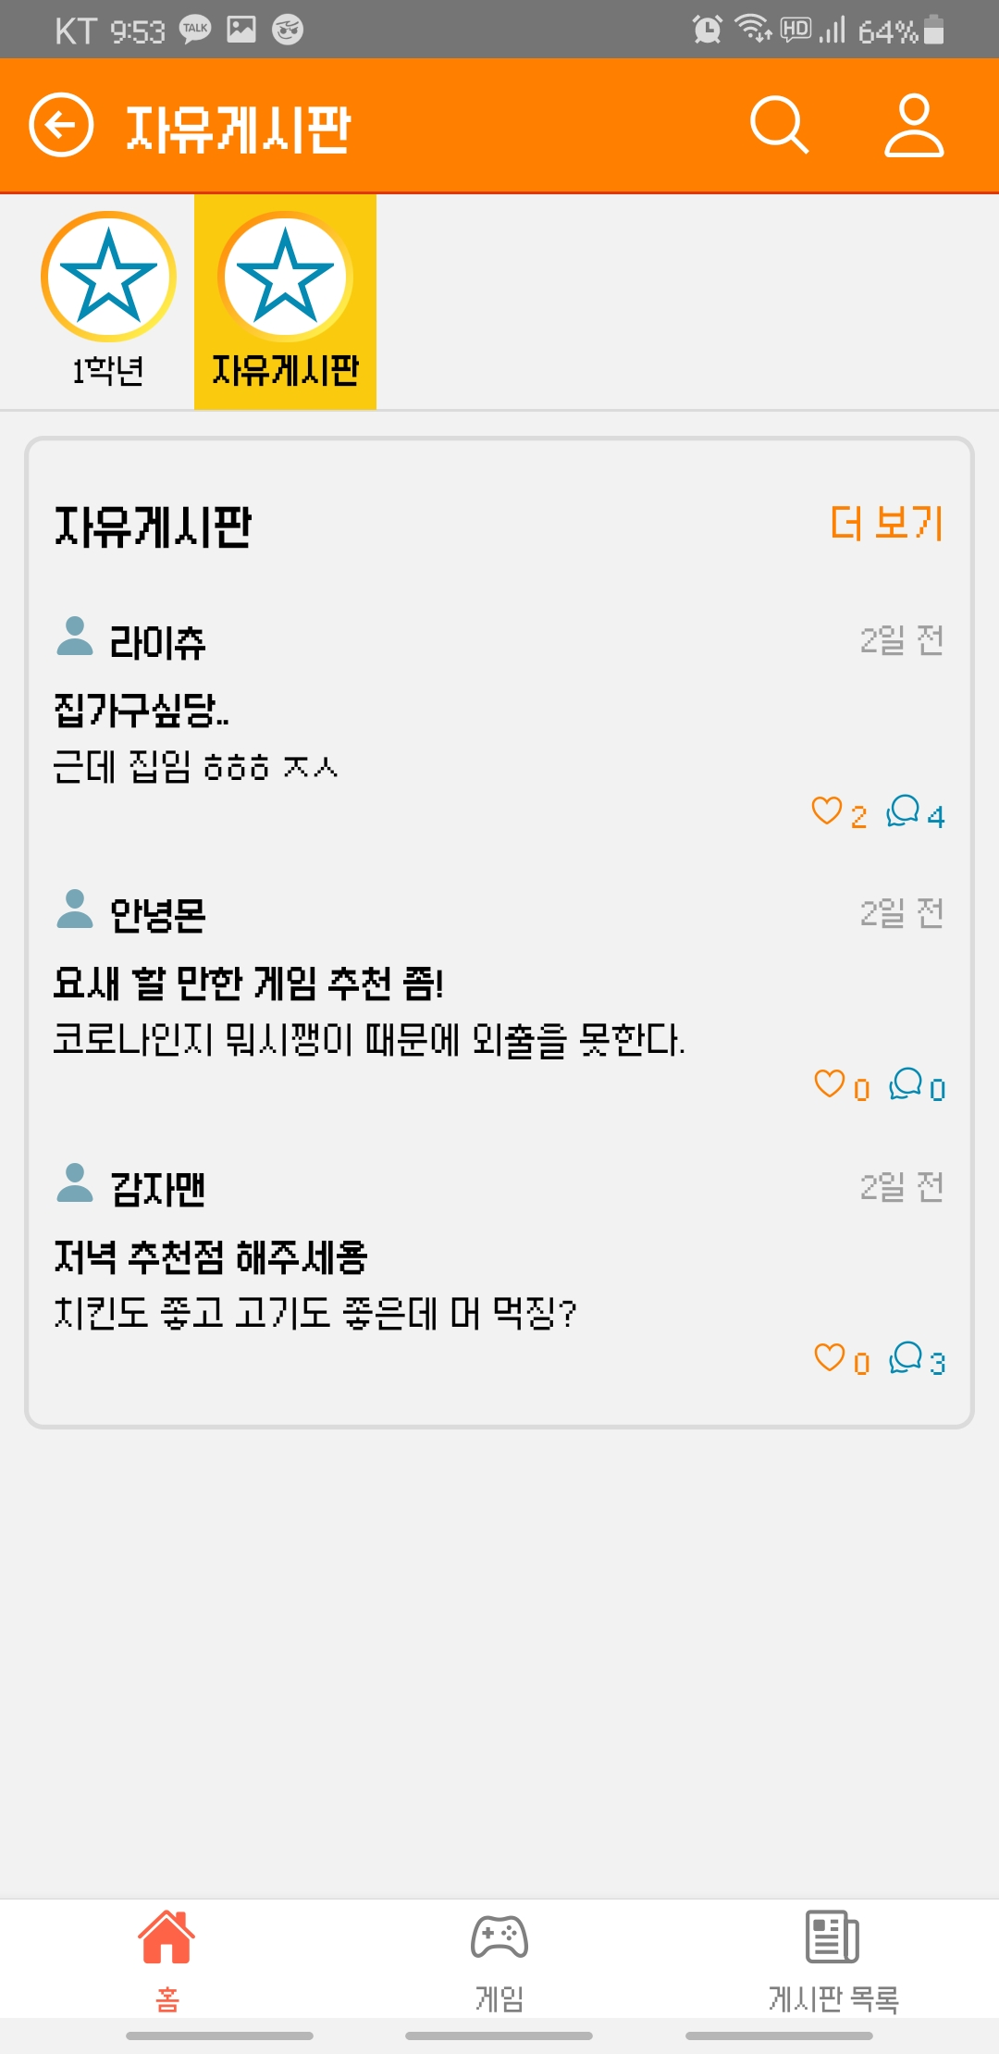
프로젝트 SOT
게시글
피드 형식으로
모아보기 &
게시판 북마크

Slide 16
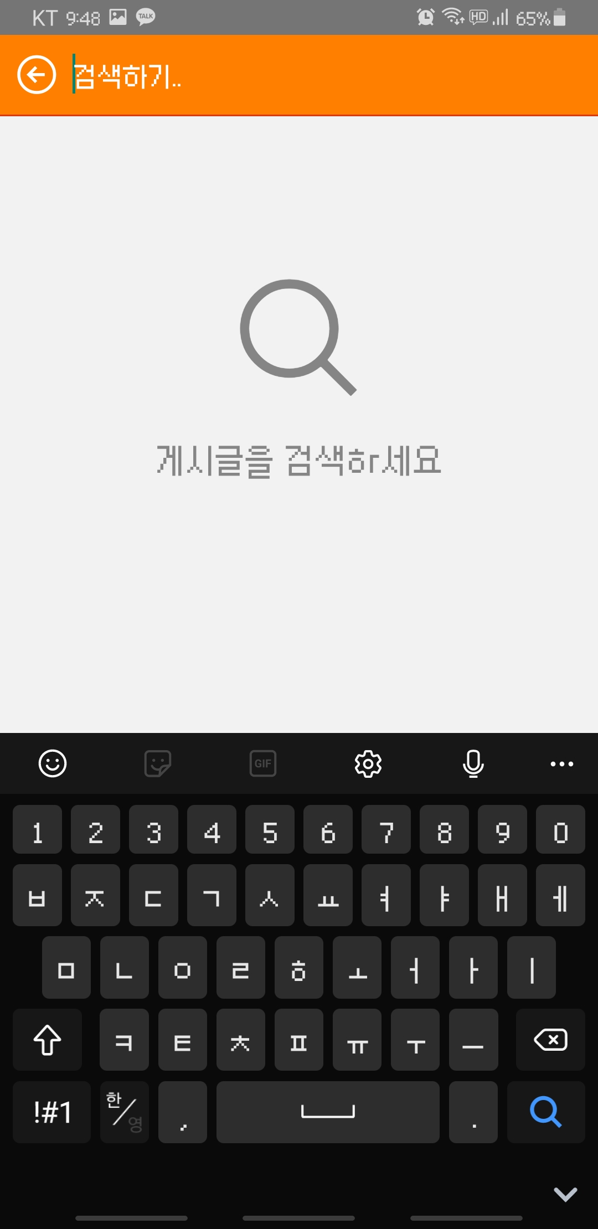
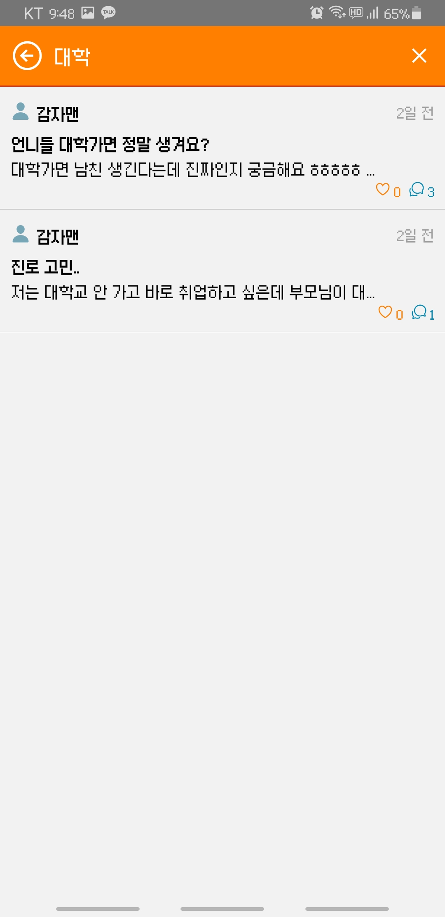
프로젝트 SOT
게시글 검색

Slide 17
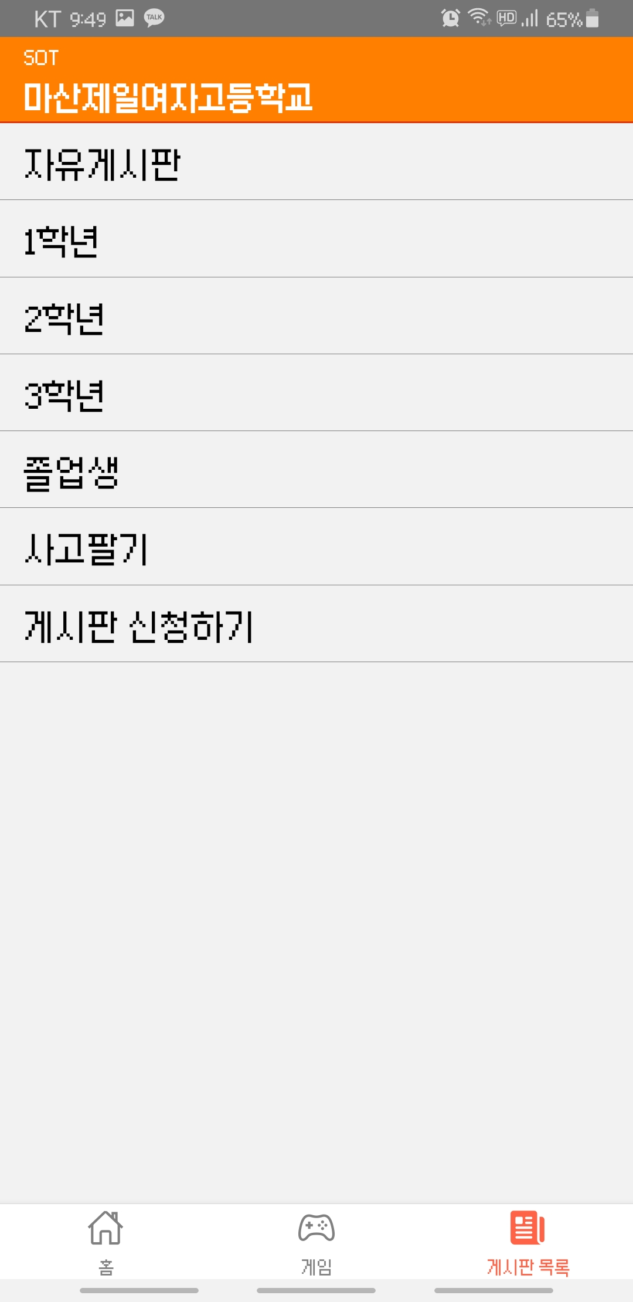
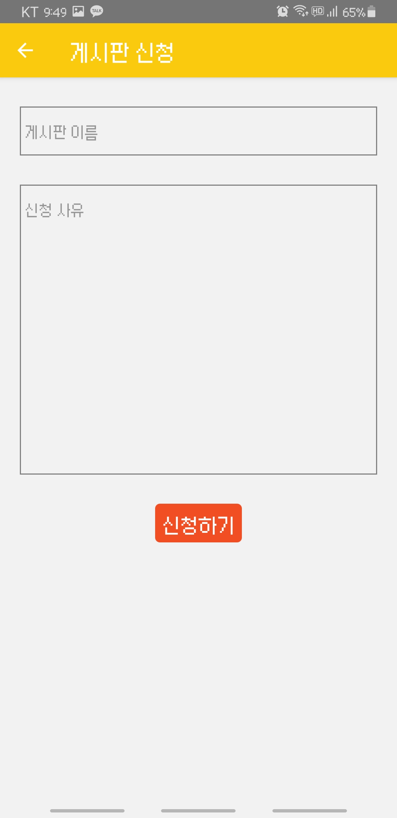
프로젝트 SOT
다양한 게시판,
새로운 주제의
게시판 생성

Slide 18
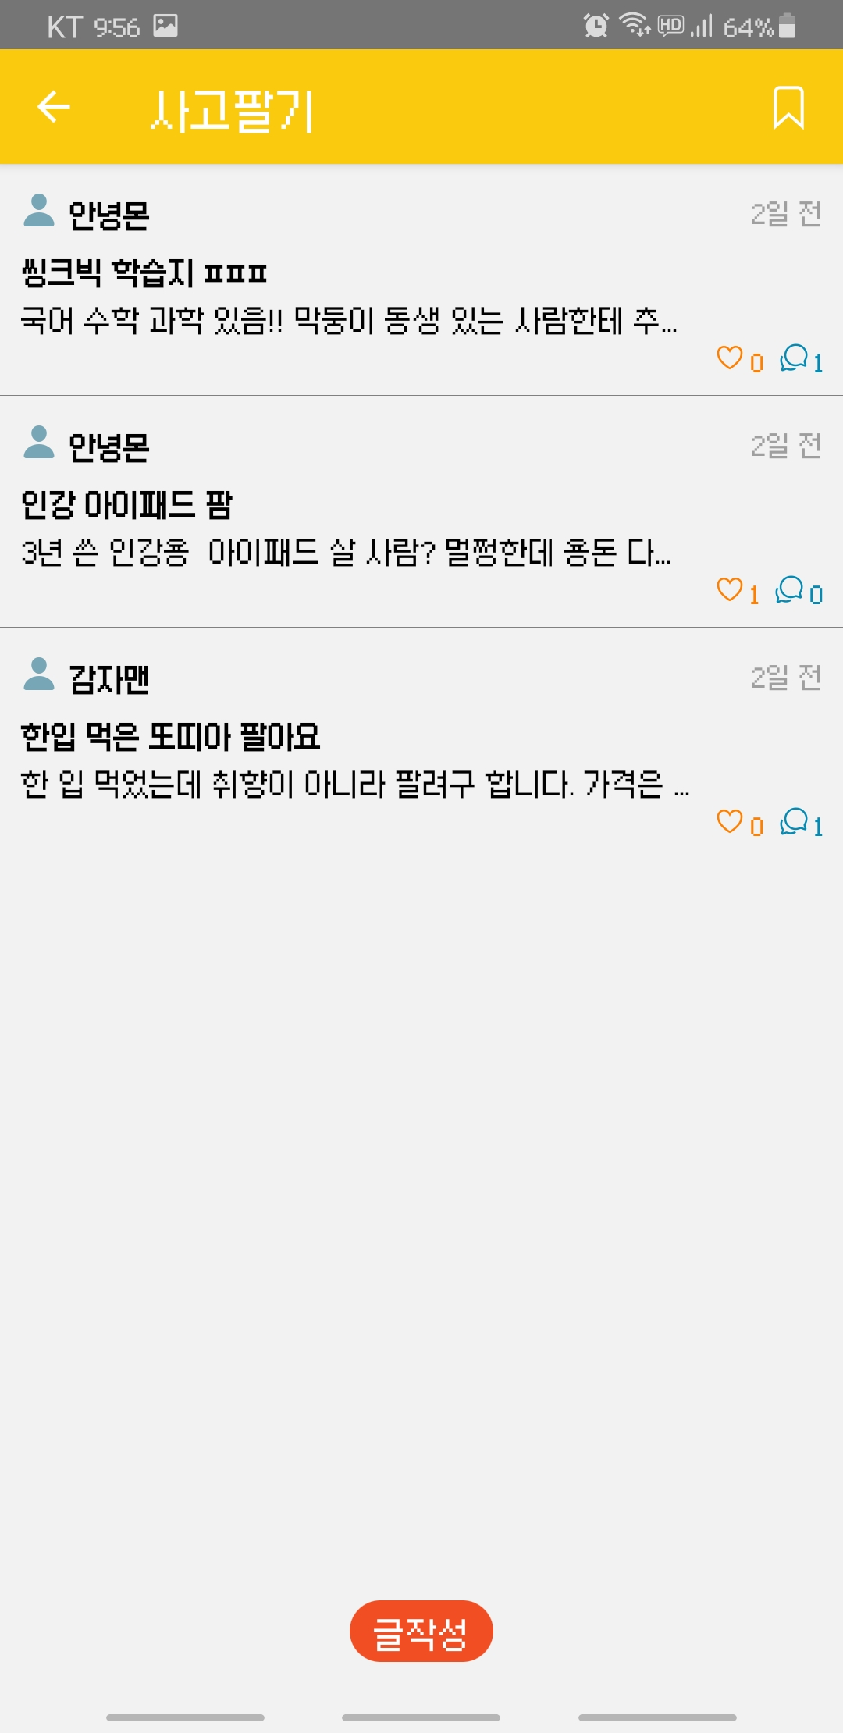
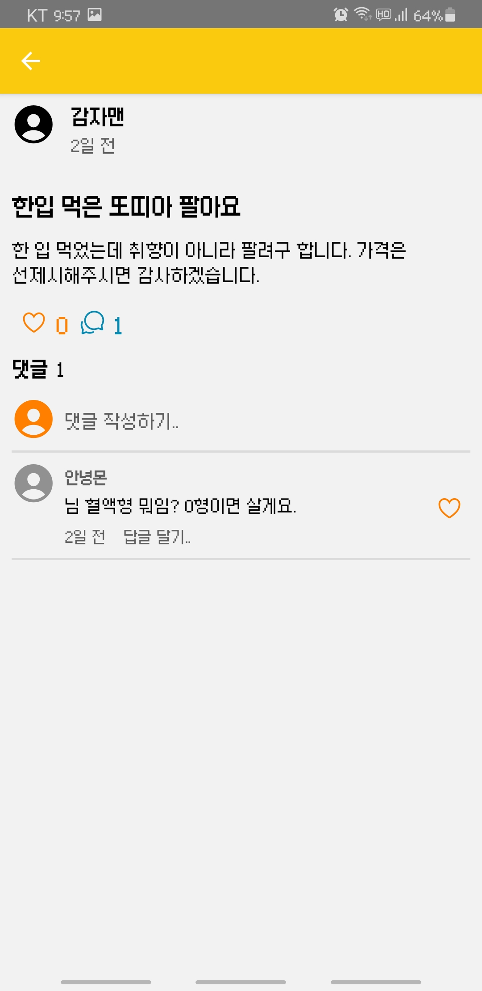
프로젝트 SOT
게시판에서
소통

Slide 19
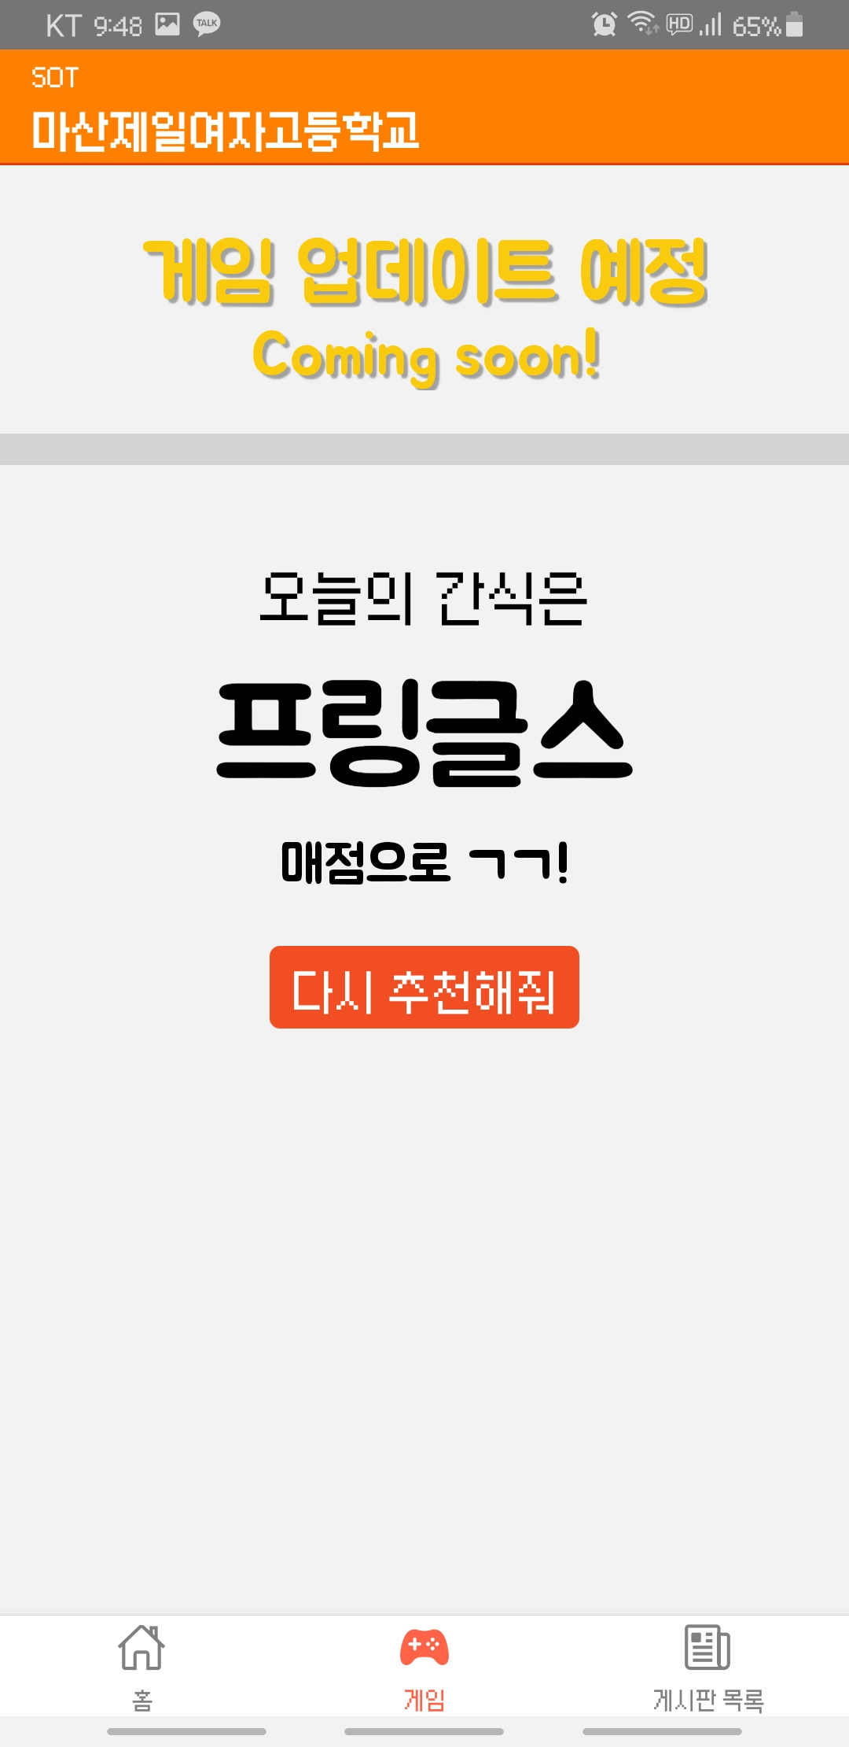
프로젝트 SOT
게임 공개 예정!

Slide 20
프로젝트 SOT
시연

Slide 21
프로젝트 SOT
PUSH ORIGIN MASTER

Slide 23
프로젝트 고찰
새로운 개발은
짜릿하지만
만만치않다..
프로젝트 완성
그 후엔…?

Slide 24
THANK YOU !

